Slide 1
Литературное
чтение

Slide 2
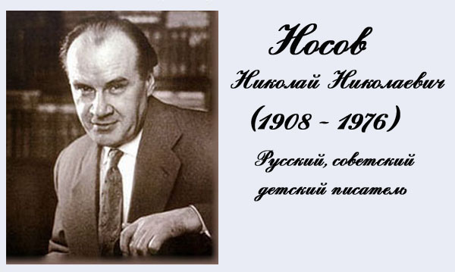

Slide 3
м о б ф ц н п г е
ц ш з й
б г н п р т с у ы э
н
а
х
о
д
ч
и
в
о
с
т
ь

Slide 4
Н. Носов «Находчивость».

Slide 5
Составь слова.
ВЕРНУЛ
КОСИЛ
ПЕРЕ +
+ СЯ

Slide 6
Читай слова слитно.
НА-ХОД-ЧИ-ВОСТЬ НАХО́ДЧИВОСТЬ
О-СТА-НО-ВИЛ-СЯ ОСТАНОВИ́ЛСЯ
СПРА-ШИ-ВА-ЕТ СПРА́ШИВАЕТ
СПОТ-КНУЛ-СЯ СПОТКНУ́ЛСЯ
РАЗ-ВО-РО-ЧЕ-НО РАЗВОРО́ЧЕНО

Slide 7
Читай целыми словами.
ДЕРЖАЛ – ДЕРЖАЛСЯ – УДЕРЖА́ЛСЯ
СЛЫШАЛ – СЛЫШАЛСЯ – ПОСЛЫ́ШАЛСЯ
СЕРДИЛ – СЕРДИЛСЯ – РАССЕРДИ́ЛСЯ
ХОХОТ – ХОХОТАЛ – РАСХОХОТА́ЛСЯ
РАД – РАДОВАЛ – РАДОВАЛСЯ - ОБРА́ДОВАЛСЯ

Slide 8
Читай внимательно.
ЗАРЫТА – ЗАКРЫТА
ПОБЕЖАЛИ – ПОДБЕЖАЛИ
В СУНДУКЕ – В СУНДУЧКЕ
ОТРЫВАТЬ - ОТКРЫВАТЬ

Slide 9
Найди ошибки и прочитай правильно.
ОНИ НА КУХНЮ И ТЫКАТЬ КОЧЕРГОЙ ПОД .
ПО
Д
БЕЖАЛИ
С АЛИ
П
Т
Р
П
ЕЧКУ

Slide 10
Читай правильно.
ДРАТЬСЯ
ПРЯТАТЬСЯ ВЫБРАТЬСЯ

Slide 11

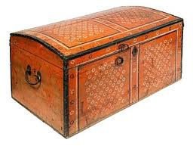
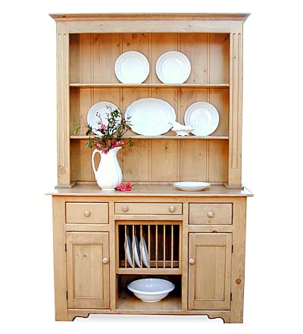


СУНДУК
РОГОЖКА
БУФЕТ
КОМОД
КОЧЕРГА

Slide 12
-мне было интересно
-мне было скучно

Slide 13
сПасибо за урок

